Slide 1


Paolo PRINETTO
Director
CINI Cybersecurity National Lab
Paolo.Prinetto@cybersecnatlab.it
Mob. +39 335 227529
https://cybersecnatlab.it

Slide 2

License & Disclaimer
License Information
Disclaimer
This presentation is licensed under the
Creative Commons BY-NC License
To view a copy of the license, visit:
http://creativecommons.org/licenses/by-nc/3.0/legalcode
We disclaim any warranties or representations as to the accuracy or completeness of this material.
Materials are provided “as is” without warranty of any kind, either express or implied, including without limitation, warranties of merchantability, fitness for a particular purpose, and non-infringement.
Under no circumstances shall we be liable for any loss, damage, liability or expense incurred or suffered which is claimed to have resulted from use of this material.
Notes:
1

Slide 3
Insieme integrato di programmi di formazione e addestramento su vari aspetti della Cybersicurezza

Slide 4

Insieme integrato di programmi di formazione e addestramento su vari aspetti della Cybersicurezza
organizzato da

Slide 5

Insieme integrato di programmi di formazione e addestramento su vari aspetti della Cybersicurezza
organizzato da con il patrocinio di

Slide 6
Chi siamo
https://cybersecnatlab.it

Slide 7

Chi siamo
Uno dei Laboratori Nazionali del
https://cybersecnatlab.it

Slide 8
Obiettivi
Incrementare la sensibilizzazione e la cultura sulla cybersicurezza
Affrontare la carenza di forza lavoro
Creare e far crescere:
  una comunità di cyber-defenders, investendo sui giovani talenti
  una comunità di professori delle scuole superiori di II grado

Slide 9
Obiettivi
Incrementare la sensibilizzazione e la cultura sulla cybersicurezza
Affrontare la carenza di forza lavoro
Creare e far crescere:
  una comunità di cyber-defenders, investendo sui giovani talenti
  una comunità di professori delle scuole superiori di II grado

Slide 10
Obiettivi
Incrementare la sensibilizzazione e la cultura sulla cybersicurezza
Affrontare la carenza di forza lavoro
Creare e far crescere:
  una comunità di cyber-defender, investendo sui giovani talenti
  una comunità di professori delle scuole superiori di II grado

Slide 11
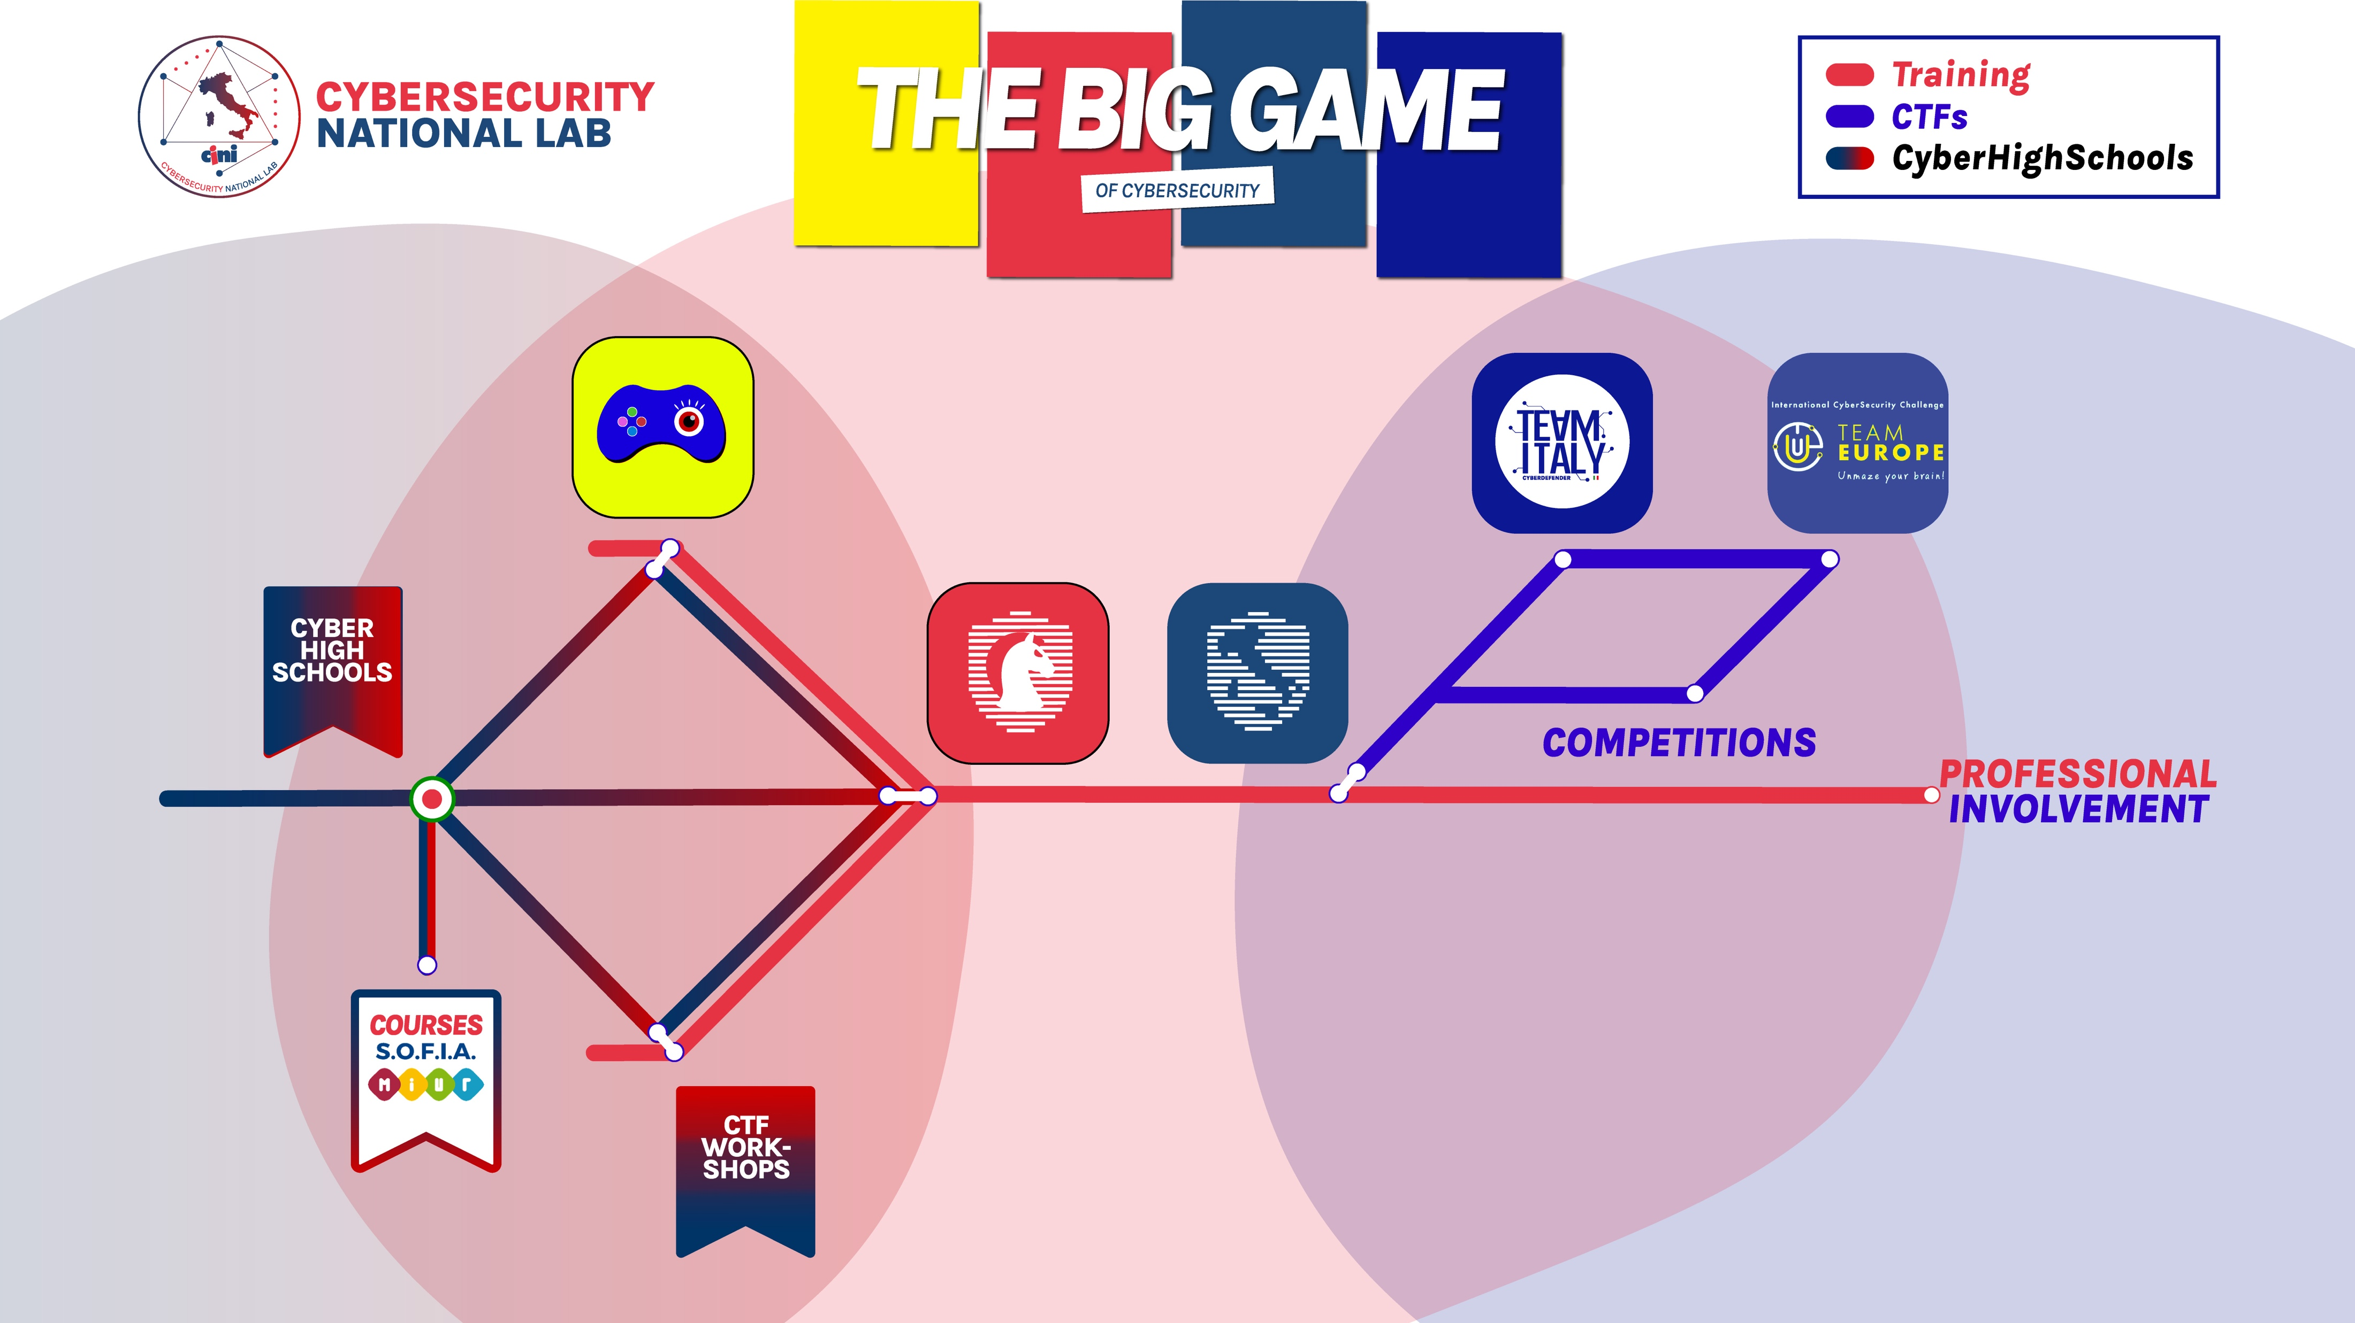


Slide 12


Si inserisce nella Misura #65 del Piano di Implementazione della Strategia Nazionale di Cybersicurezza 2022-2026
https://www.acn.gov.it

Slide 13
Tutti i programmi sono sempre completamente gratuiti per i partecipanti

Slide 14
Tutti i programmi sono sempre completamente gratuiti per i partecipanti
Grazie ai numerosi sponsor privati e pubblici!

Slide 16
I vari programmi
Analizziamo separatamente le 3 “linee”
e le loro principali “stazioni”

Slide 17
Linea Training

Slide 18
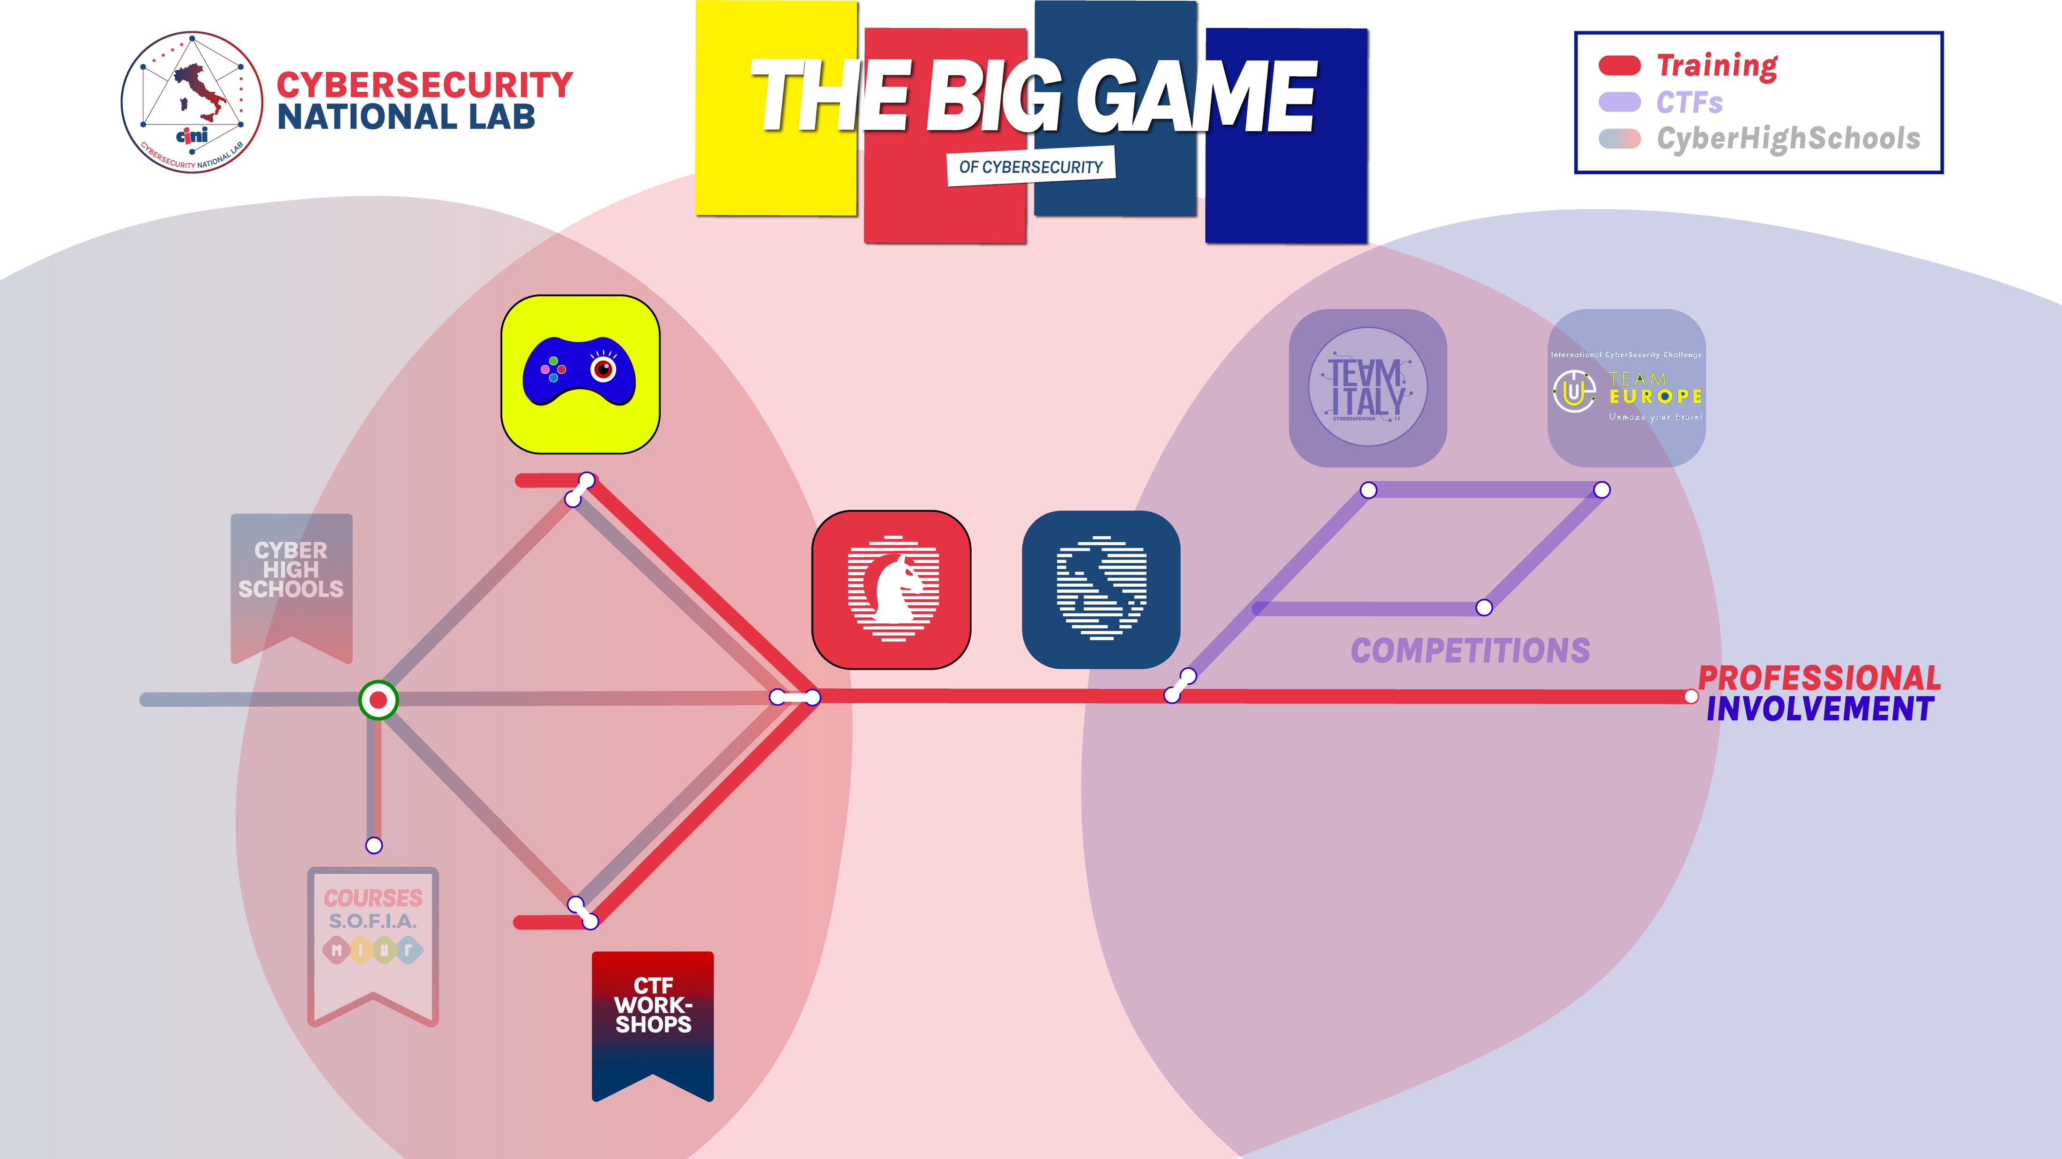

Slide 20

Primo programma italiano di formazione in cybersicurezza per studenti universitari o degli istituti superiori di II grado (16-24 anni)

Slide 21
Primo programma italiano di formazione in cybersicurezza per studenti universitari o degli istituti superiori di II grado (16-24 anni)
A oggi:
29.270 + iscritti
4.550+ partecipanti

Slide 22
Primo programma italiano di formazione in cybersicurezza per studenti universitari o degli istituti superiori di II grado (16-24 anni)
A oggi:
29.270 + iscritti
4.550+ partecipanti
L’edizione 2024:
43 sedi/squadre
4,100+ iscritti
1,075 partecipanti

Slide 23
Workflow
2 Test di ammissione
Formazione delle squadre (20 studenti/squadra)
Percorso di formazione
12 settimane, 6+ h/sett
2 Competizioni finali –
CTF Jeopardy & Attack/Defense

Slide 24
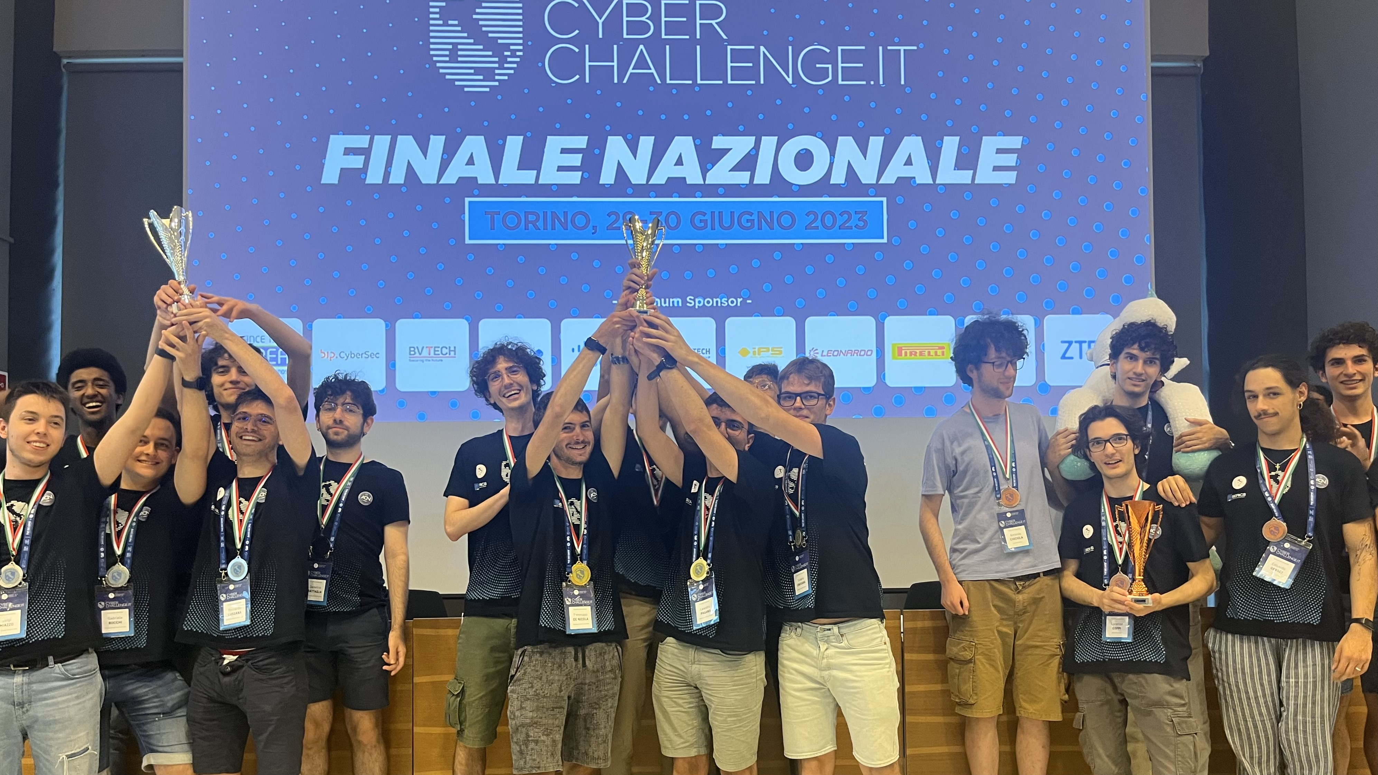
Workflow
2 Test di ammissione
Formazione delle squadre (20 studenti/squadra)
Percorso di formazione
12 settimane, 6+ h/sett
2 Competizioni finali –
CTF Jeopardy & Attack/Defense

Slide 25
Ricadute : (2)
  Possibilità di percorsi PCTO
  Crediti Universitari (CFU) riconosciuti da molte Università italiane

Slide 27

Programma mirato a favorire e incentivare l’avvicinamento alla cybersicurezza degli studenti di tutti gli anni di tutti gli Istituti superiori di II grado

Slide 28
Edizione 2024:
  4.400+ iscritti
  I migliori 100 parteciperanno alla Competizione finale nazionale, a Torino, dal 3 al 5 giugno 2024, presso il campus ITC-ILO dell’ONU

Slide 29
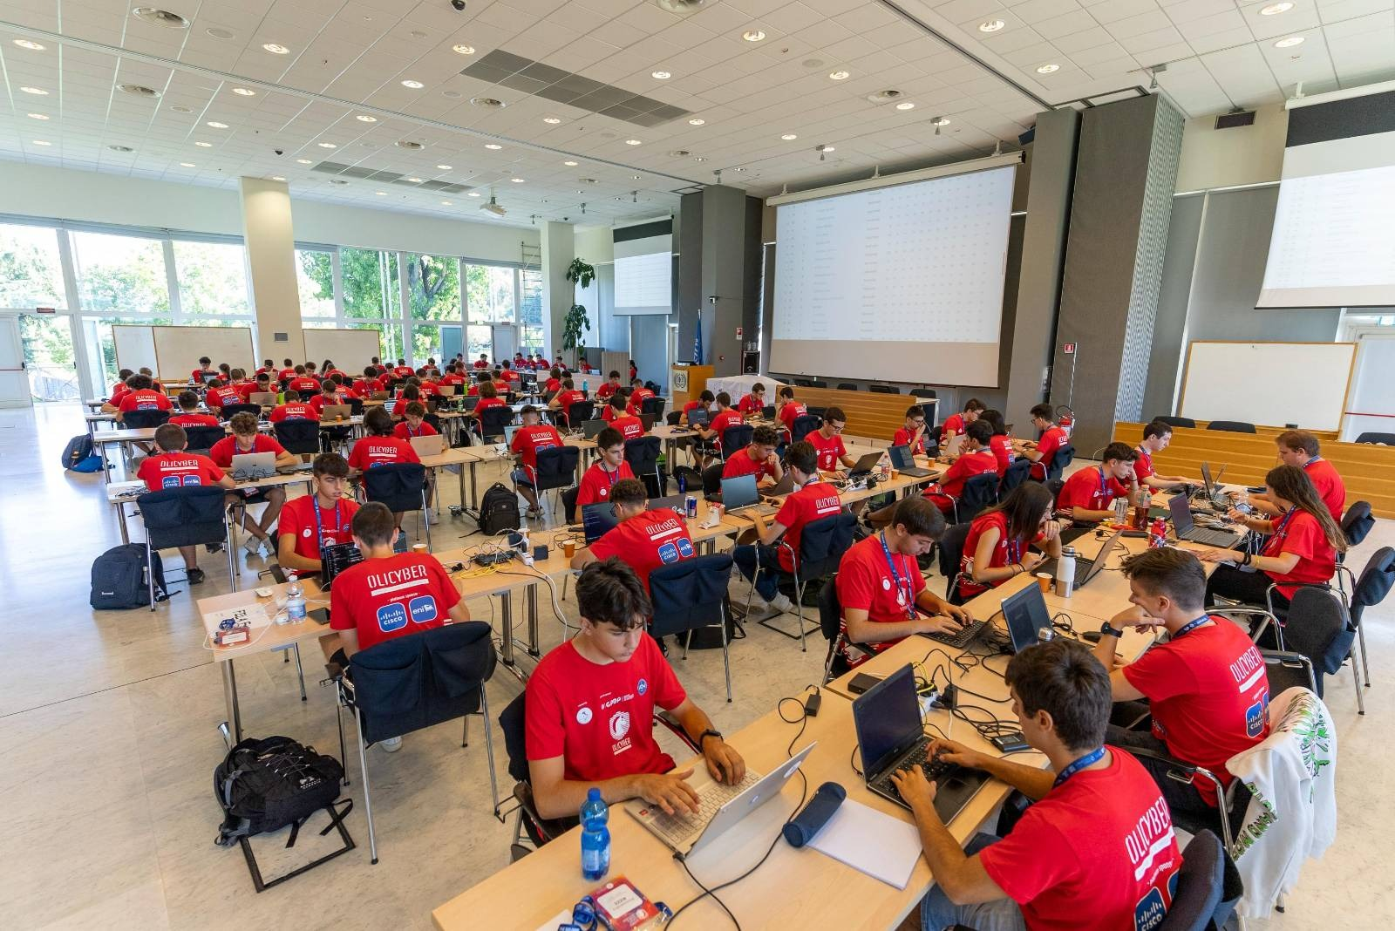
Edizione 2023:
  I migliori 100 hanno partecipato alla Competizione finale nazionale, a Torino, dal 6 al 8 settembre, presso il campus ITC-ILO dell’ONU

Slide 30
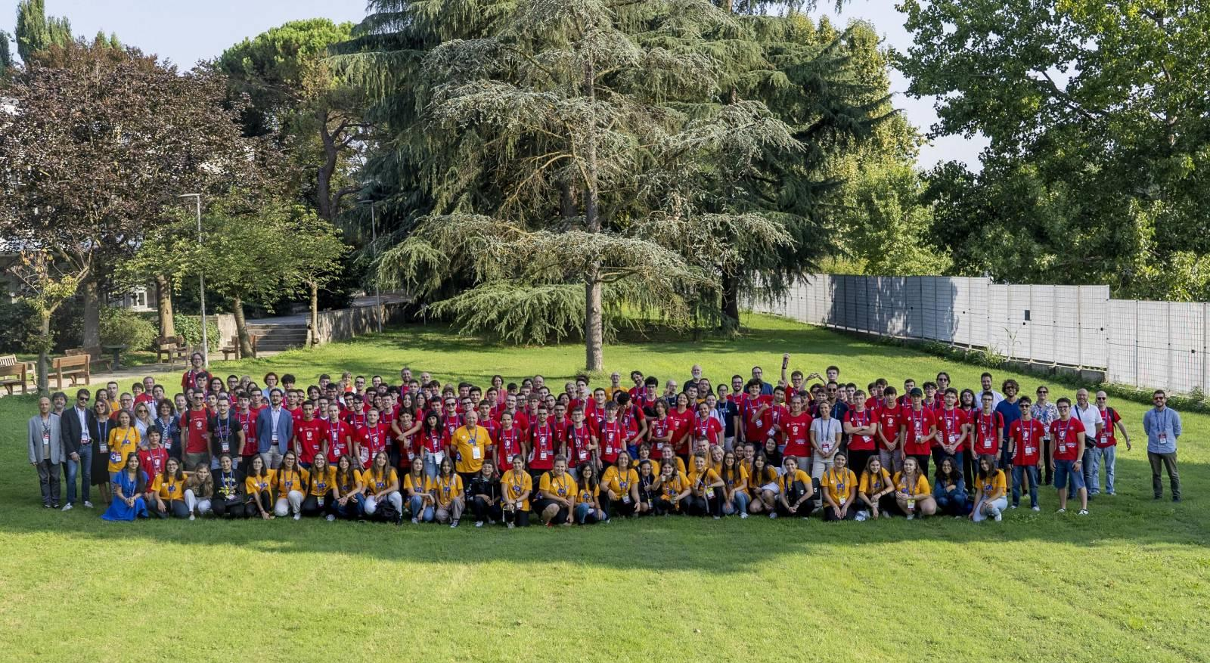

Slide 31
Ricadute: (1)
  Tutto il materiale sviluppato nell’ambito di OliCyber è liberamente e gratuitamente accessibile tramite il
  Portale di allenamento
  del Cybersecurity National Lab:
  https://training.olicyber.it/

Slide 32
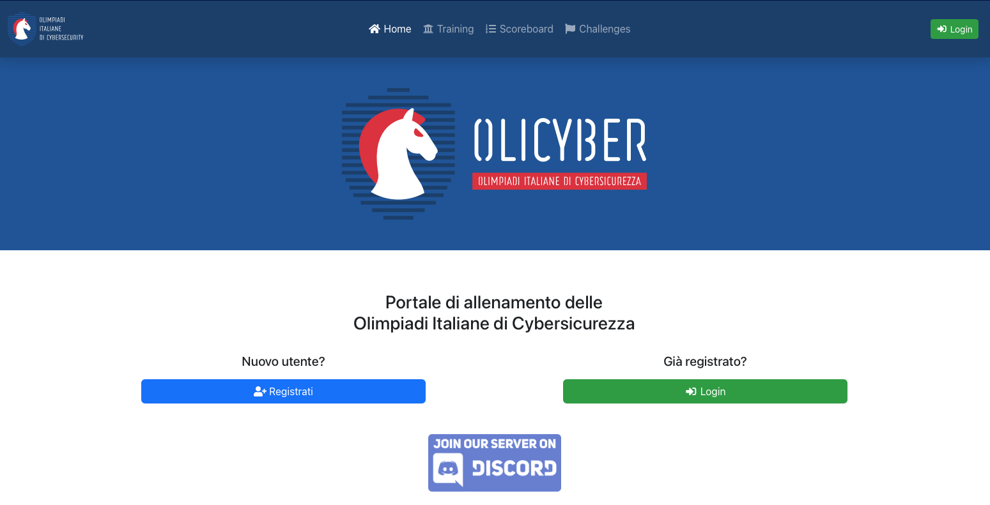
Ricadute:
  Tutto il materiale sviluppato nell’ambito di OliCyber è liberamente e gratuitamente accessibile tramite il
  Portale di allenamento
  del Cybersecurity National Lab:
  https://training.olicyber.it/

Slide 34

Programma rivolto esclusivamente alle ragazze che frequentano un qualsiasi istituto superiore di II grado

Slide 35
Finalizzato a promuovere il senso civico online e la padronanza di diversi aspetti della vita digitale, per migliorare la sicurezza online (safety & security) delle partecipanti

Slide 36
Edizione 2024:
  800+ iscritte
  Le migliori 16 squadre (di 6 ragazze caduna) hanno partecipato alla Competizione finale nazionale, a Torino, dal 3 al 5 giugno 2024, presso il campus ITC-ILO dell’ONU

Slide 37
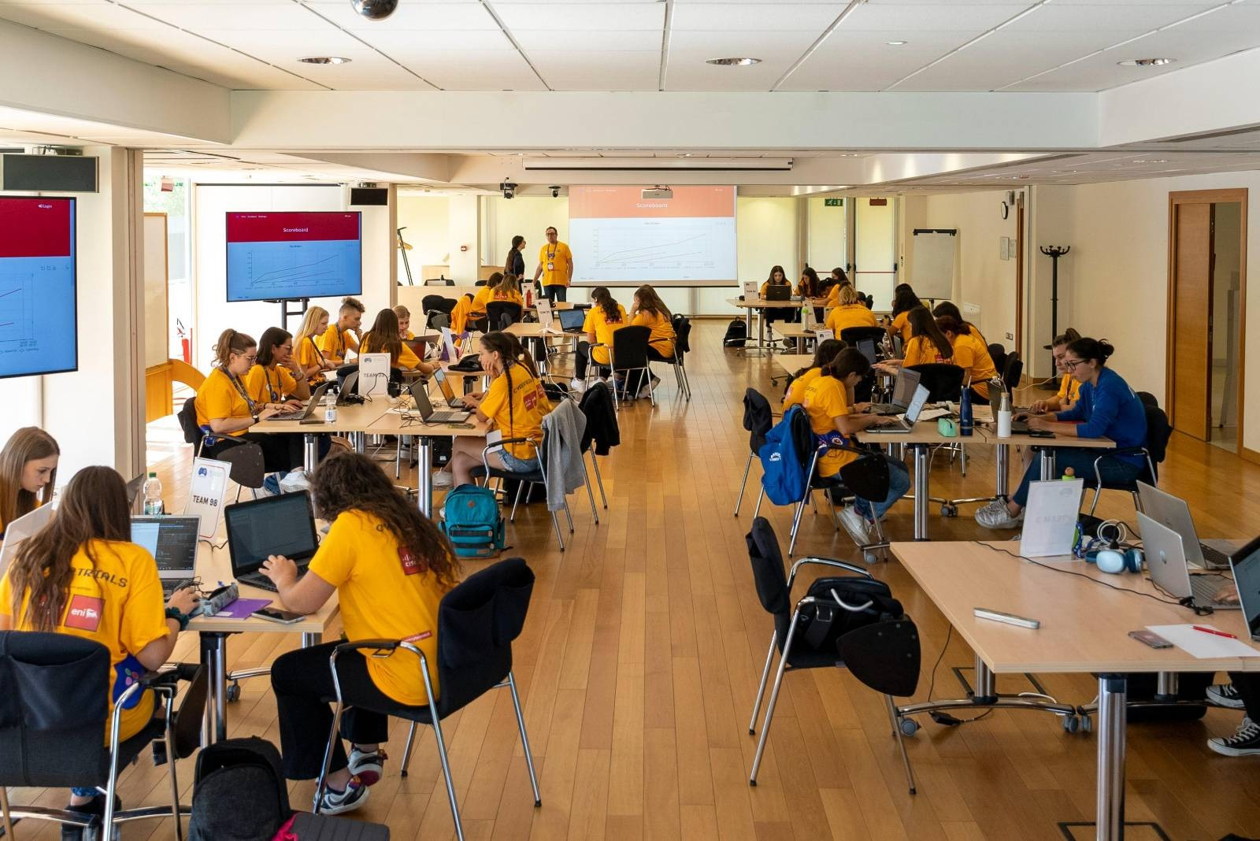
Edizione 2024:
  800+ iscritte
  Le migliori 16 squadre (di 6 ragazze caduna) hanno partecipato alla Competizione finale nazionale, a Torino, dal 3 al 5 giugno 2024, presso il campus ITC-ILO dell’ONU

Slide 39

Workshop (di una giornata) organizzati in diverse località per formare i professori e i loro studenti ad affrontare alcune sfide pratiche della cybersicurezza

Slide 40
Bari – ITASEC 2023
2 maggio 2023
Pisa – Internet Festival 2023
7 ottobre 2023
Verona – Fondazione Edulife
28 novembre 2023
Perugia – Istituto Volta
4 dicembre 2023
Udine – Biblioteca Rizzi UniUD
12 dicembre 2023
Salerno – ITASEC 2024
12 aprile 2024
6 edizioni

Slide 41
Bari – ITASEC 2023
2 maggio 2023
Pisa – Internet Festival 2023
7 ottobre 2023
Verona – Fondazione Edulife
28 novembre 2023
Perugia – Istituto Volta
4 dicembre 2023
Udine – Biblioteca Rizzi UniUD
12 dicembre 2023
Salerno – ITASEC 2024
12 aprile 2024
6 edizioni
1,150+ partecipanti

Slide 42
Linea CTFs

Slide 43
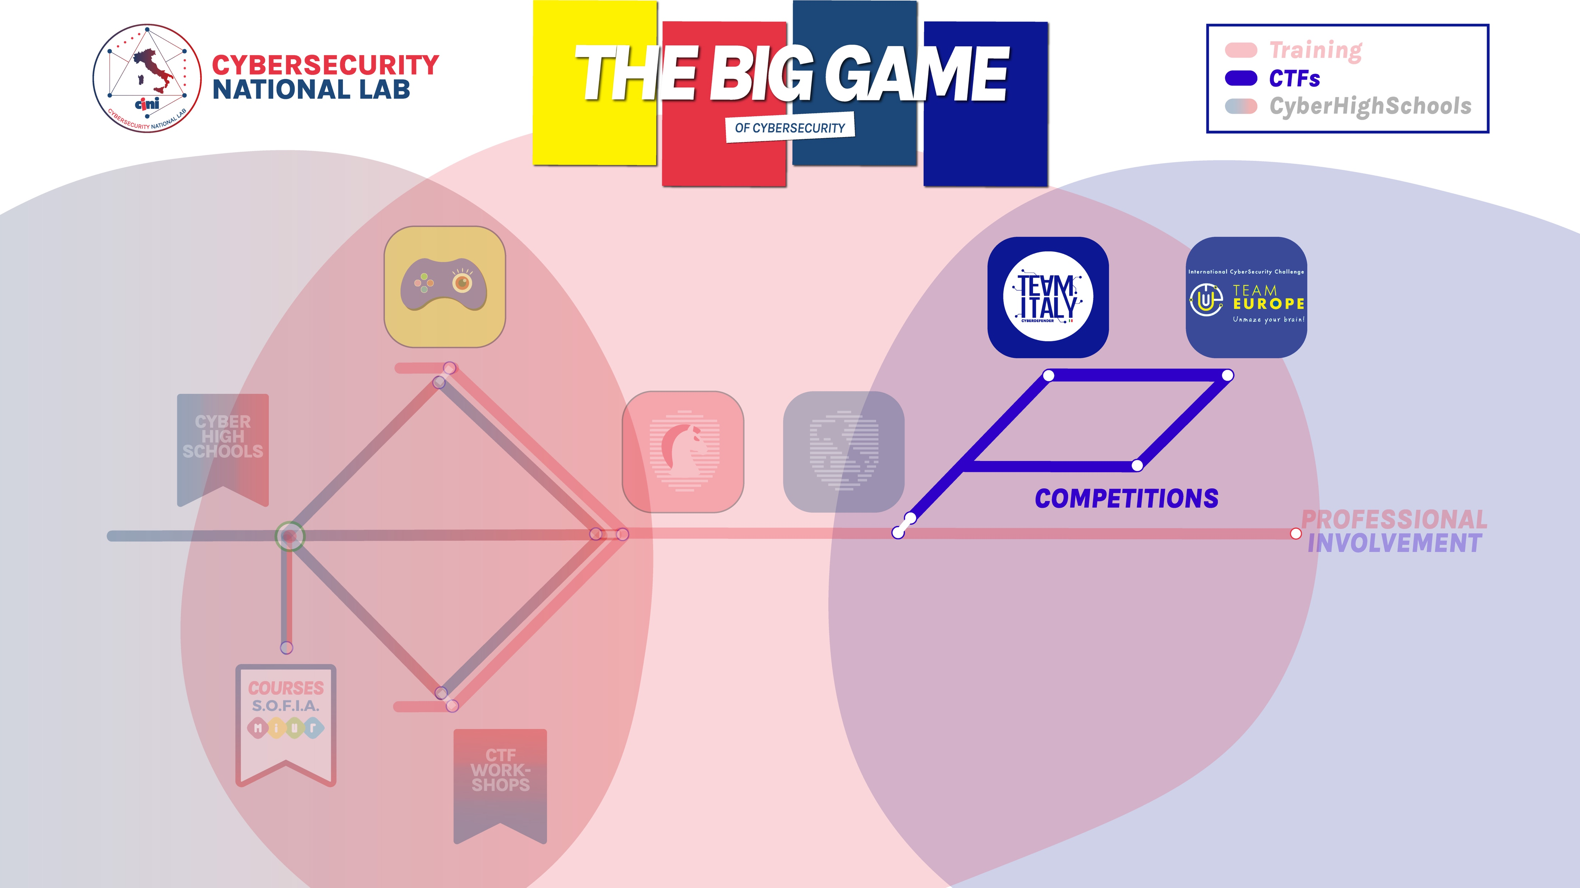

Slide 45


La Squadra Nazionale Italiana di Cyber-defender
Partecipa a competizioni internazionali, quali ECSC : European
Cybersecurity
Challenge

Slide 46
2024:
  20 selezionati convocati al ritiro, a Lucca, presso il nuovo Campus IMT, dal 8 al 15 settembre 2024.

Slide 47
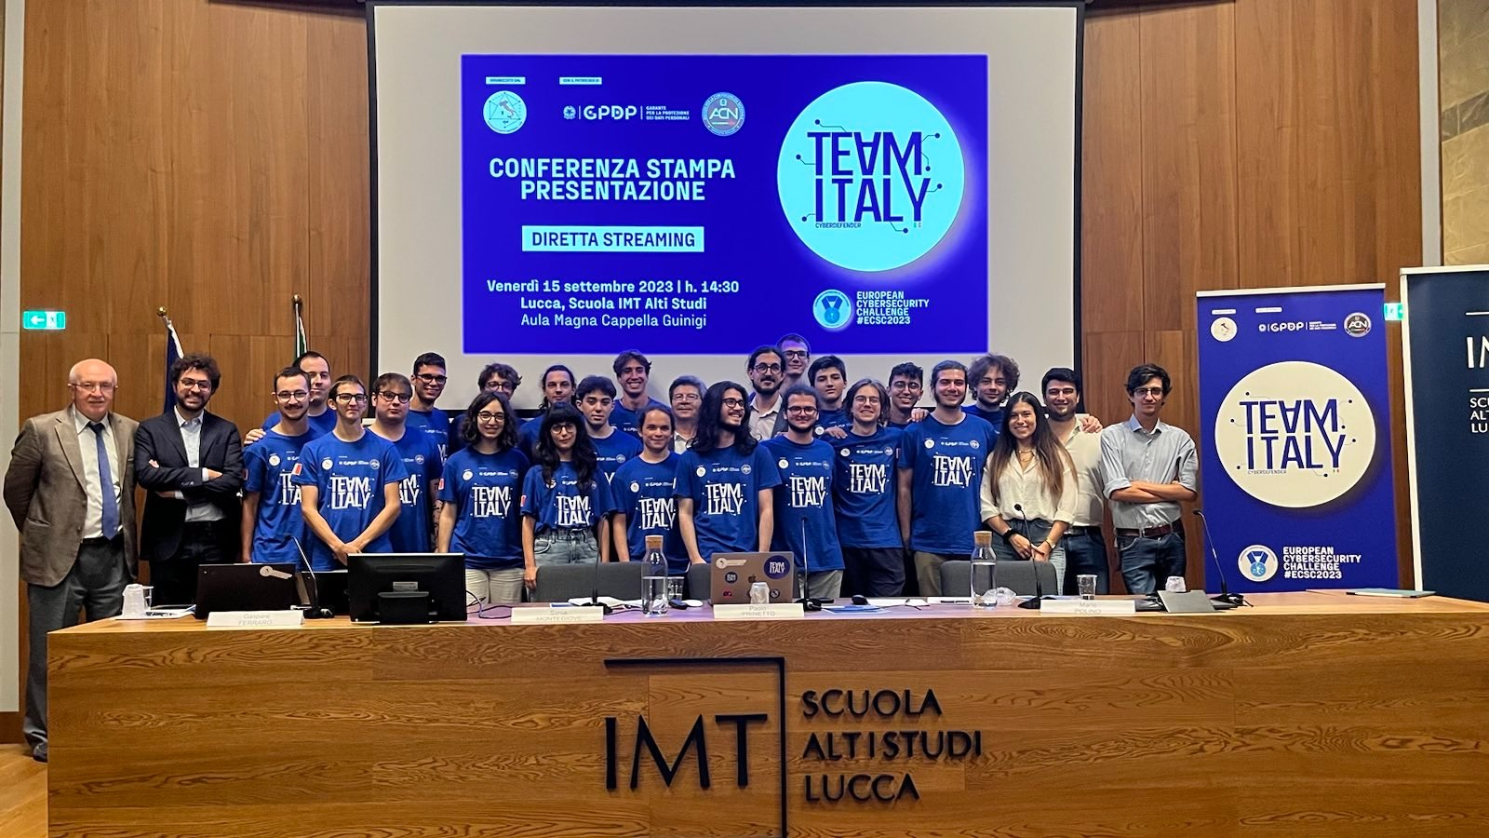

Slide 48
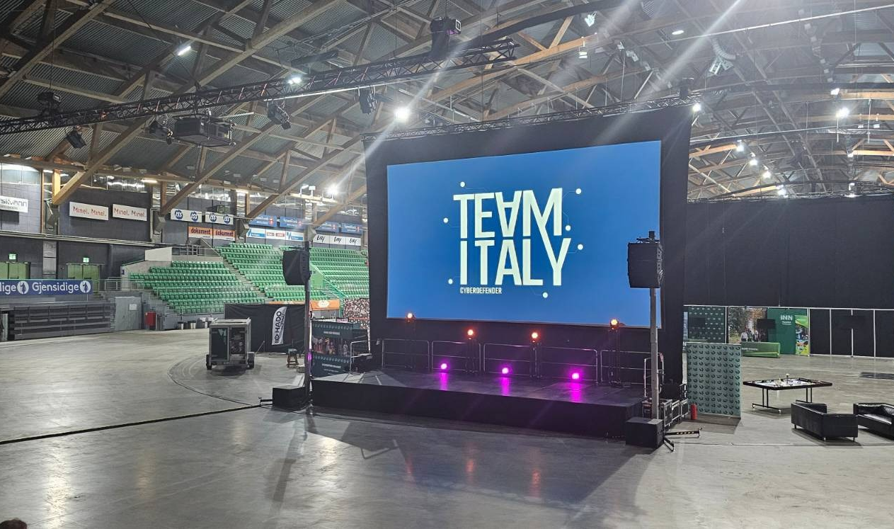
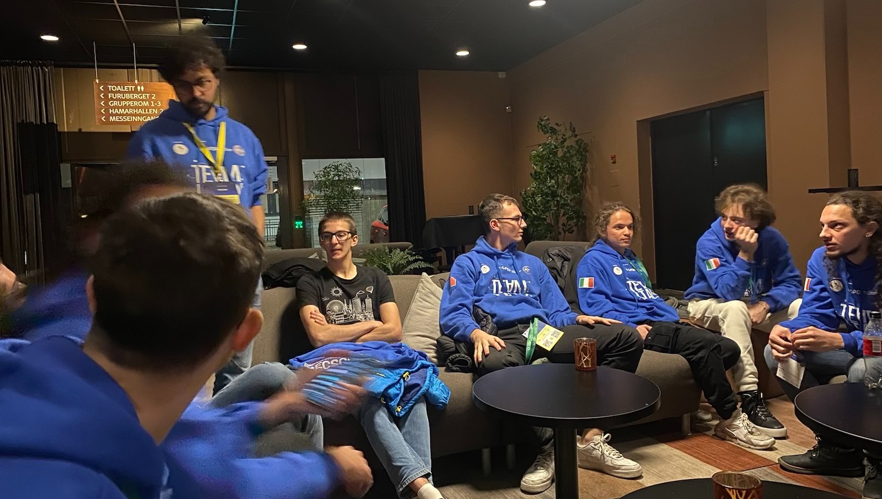
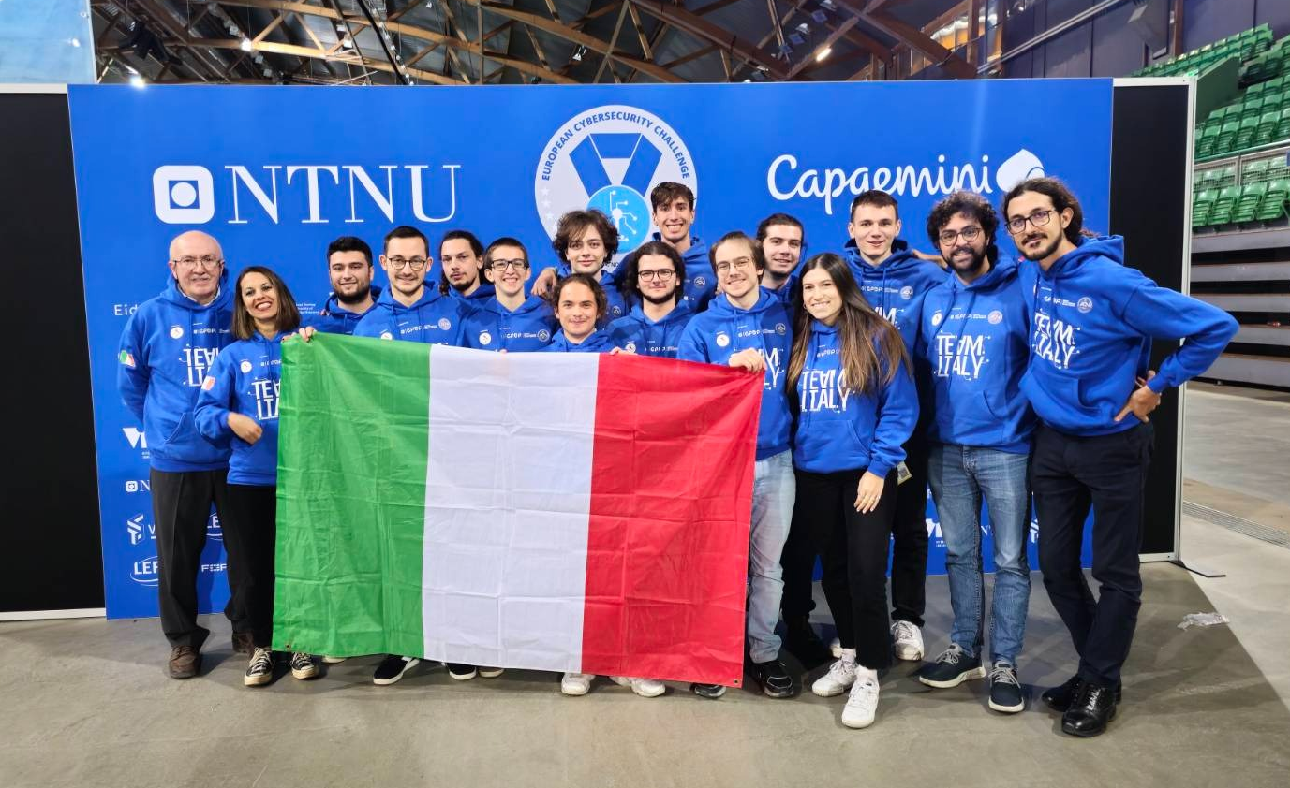
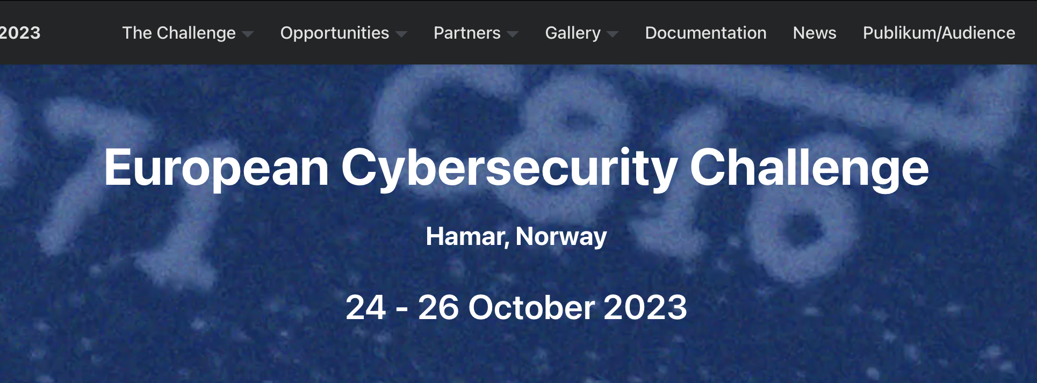

Slide 49
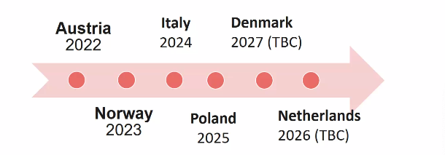
ECSC 2024
Dal 7 al 11 ottobre 2024 , organizzeremo a Torino, presso le OGR, su mandato dell’ACN, la competizione ECSC 2024

Slide 50
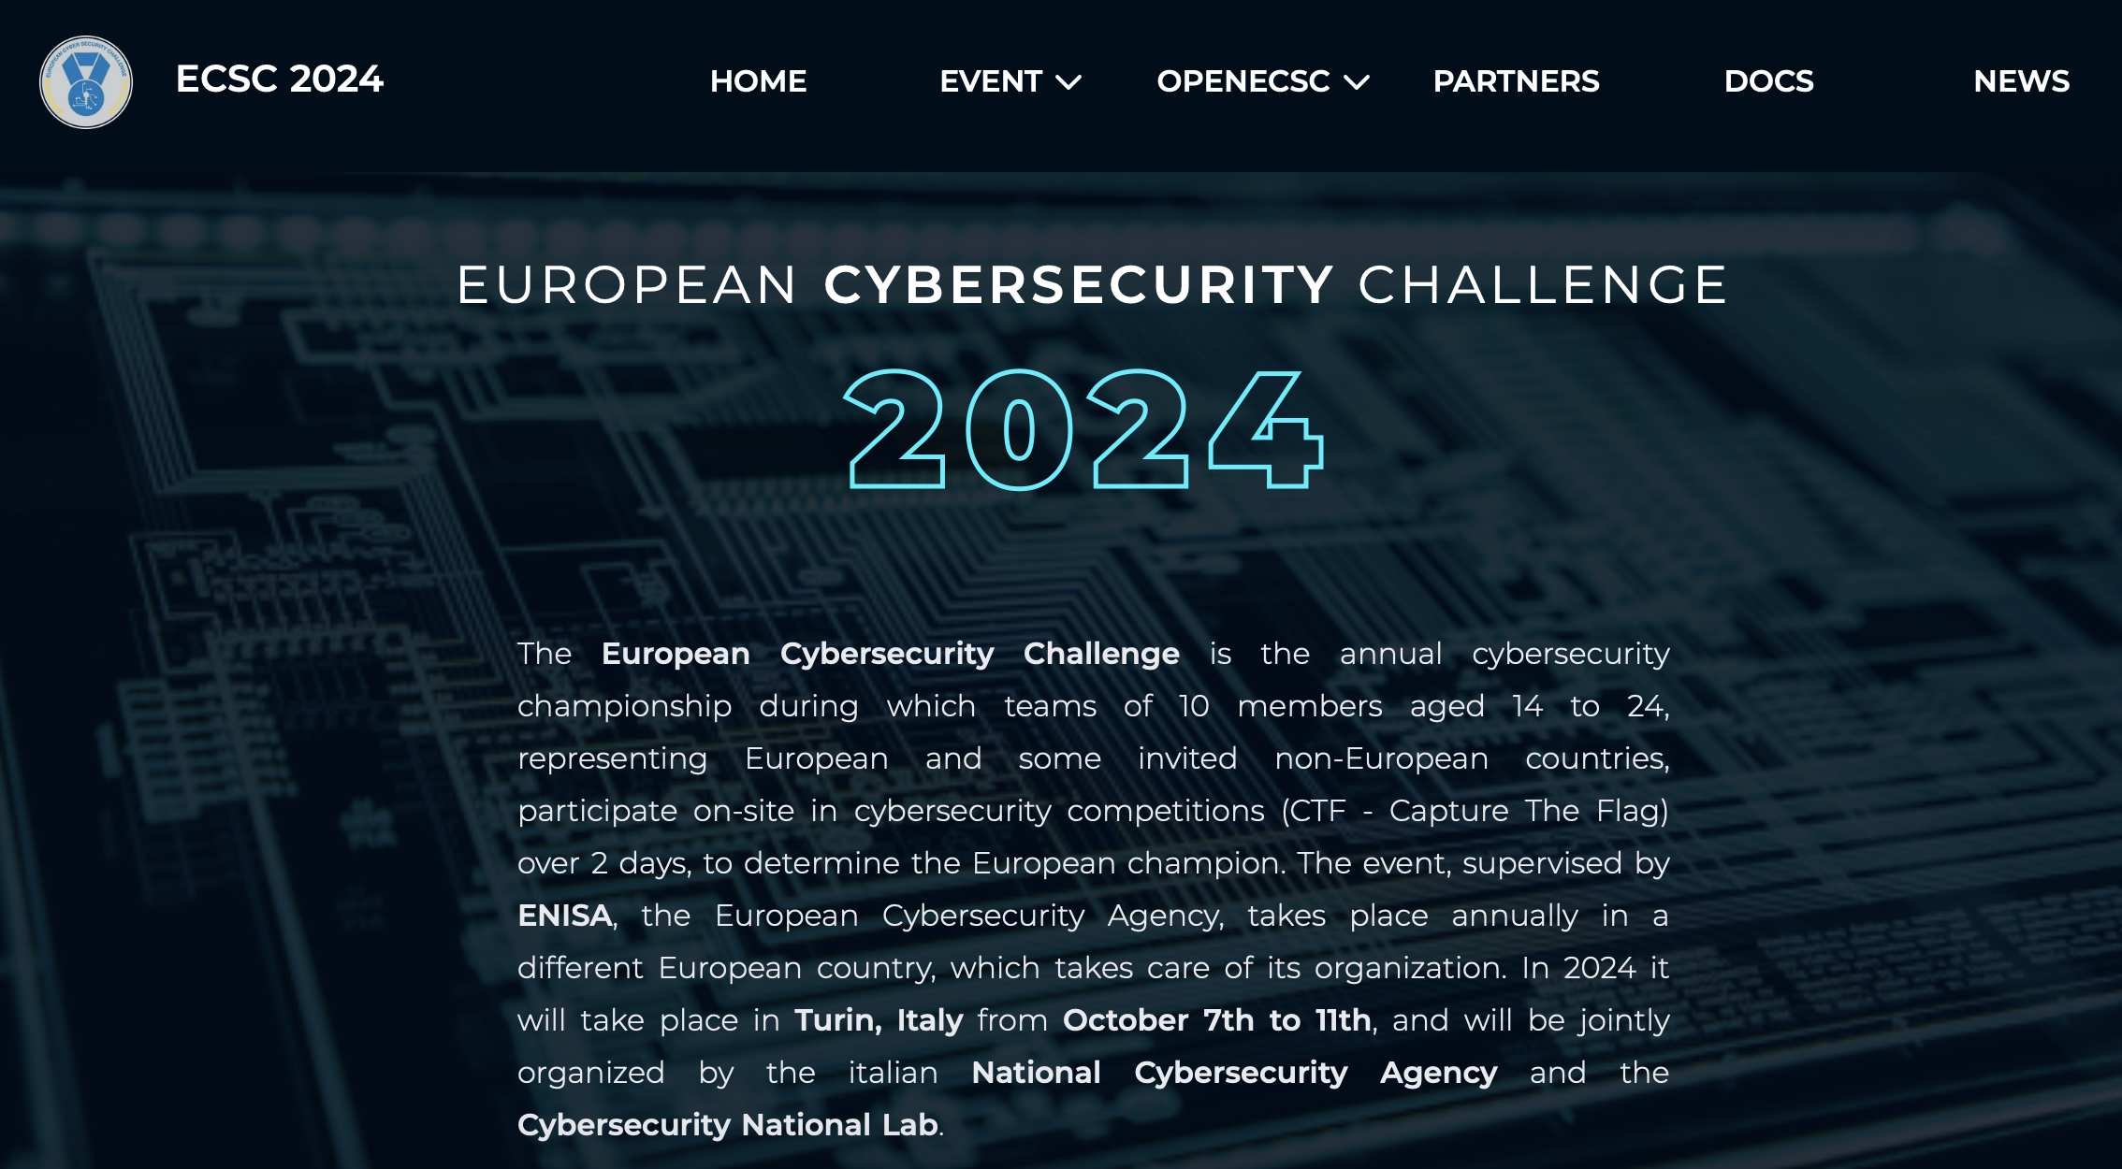
ECSC 2024
Dal 8 al 11 ottobre 2024 , organizzeremo a Torino, presso le OGR, su mandato dell’ACN, la competizione ECSC 2024

Slide 51




ECSC 2024
Road to…
Torino, 7-11/10/2024

Slide 52
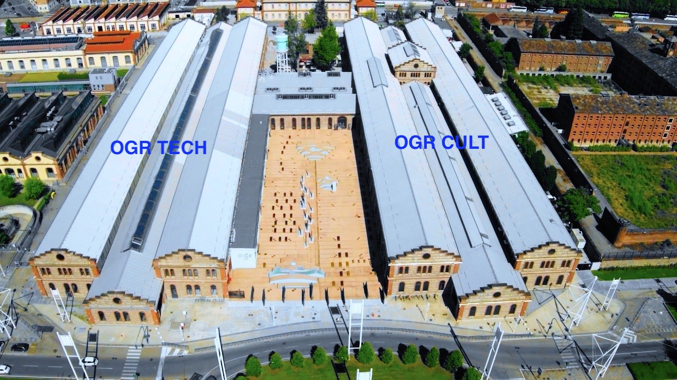
ECSC 2024 venue:
OGR – Officine Grandi Riparazioni

Slide 53
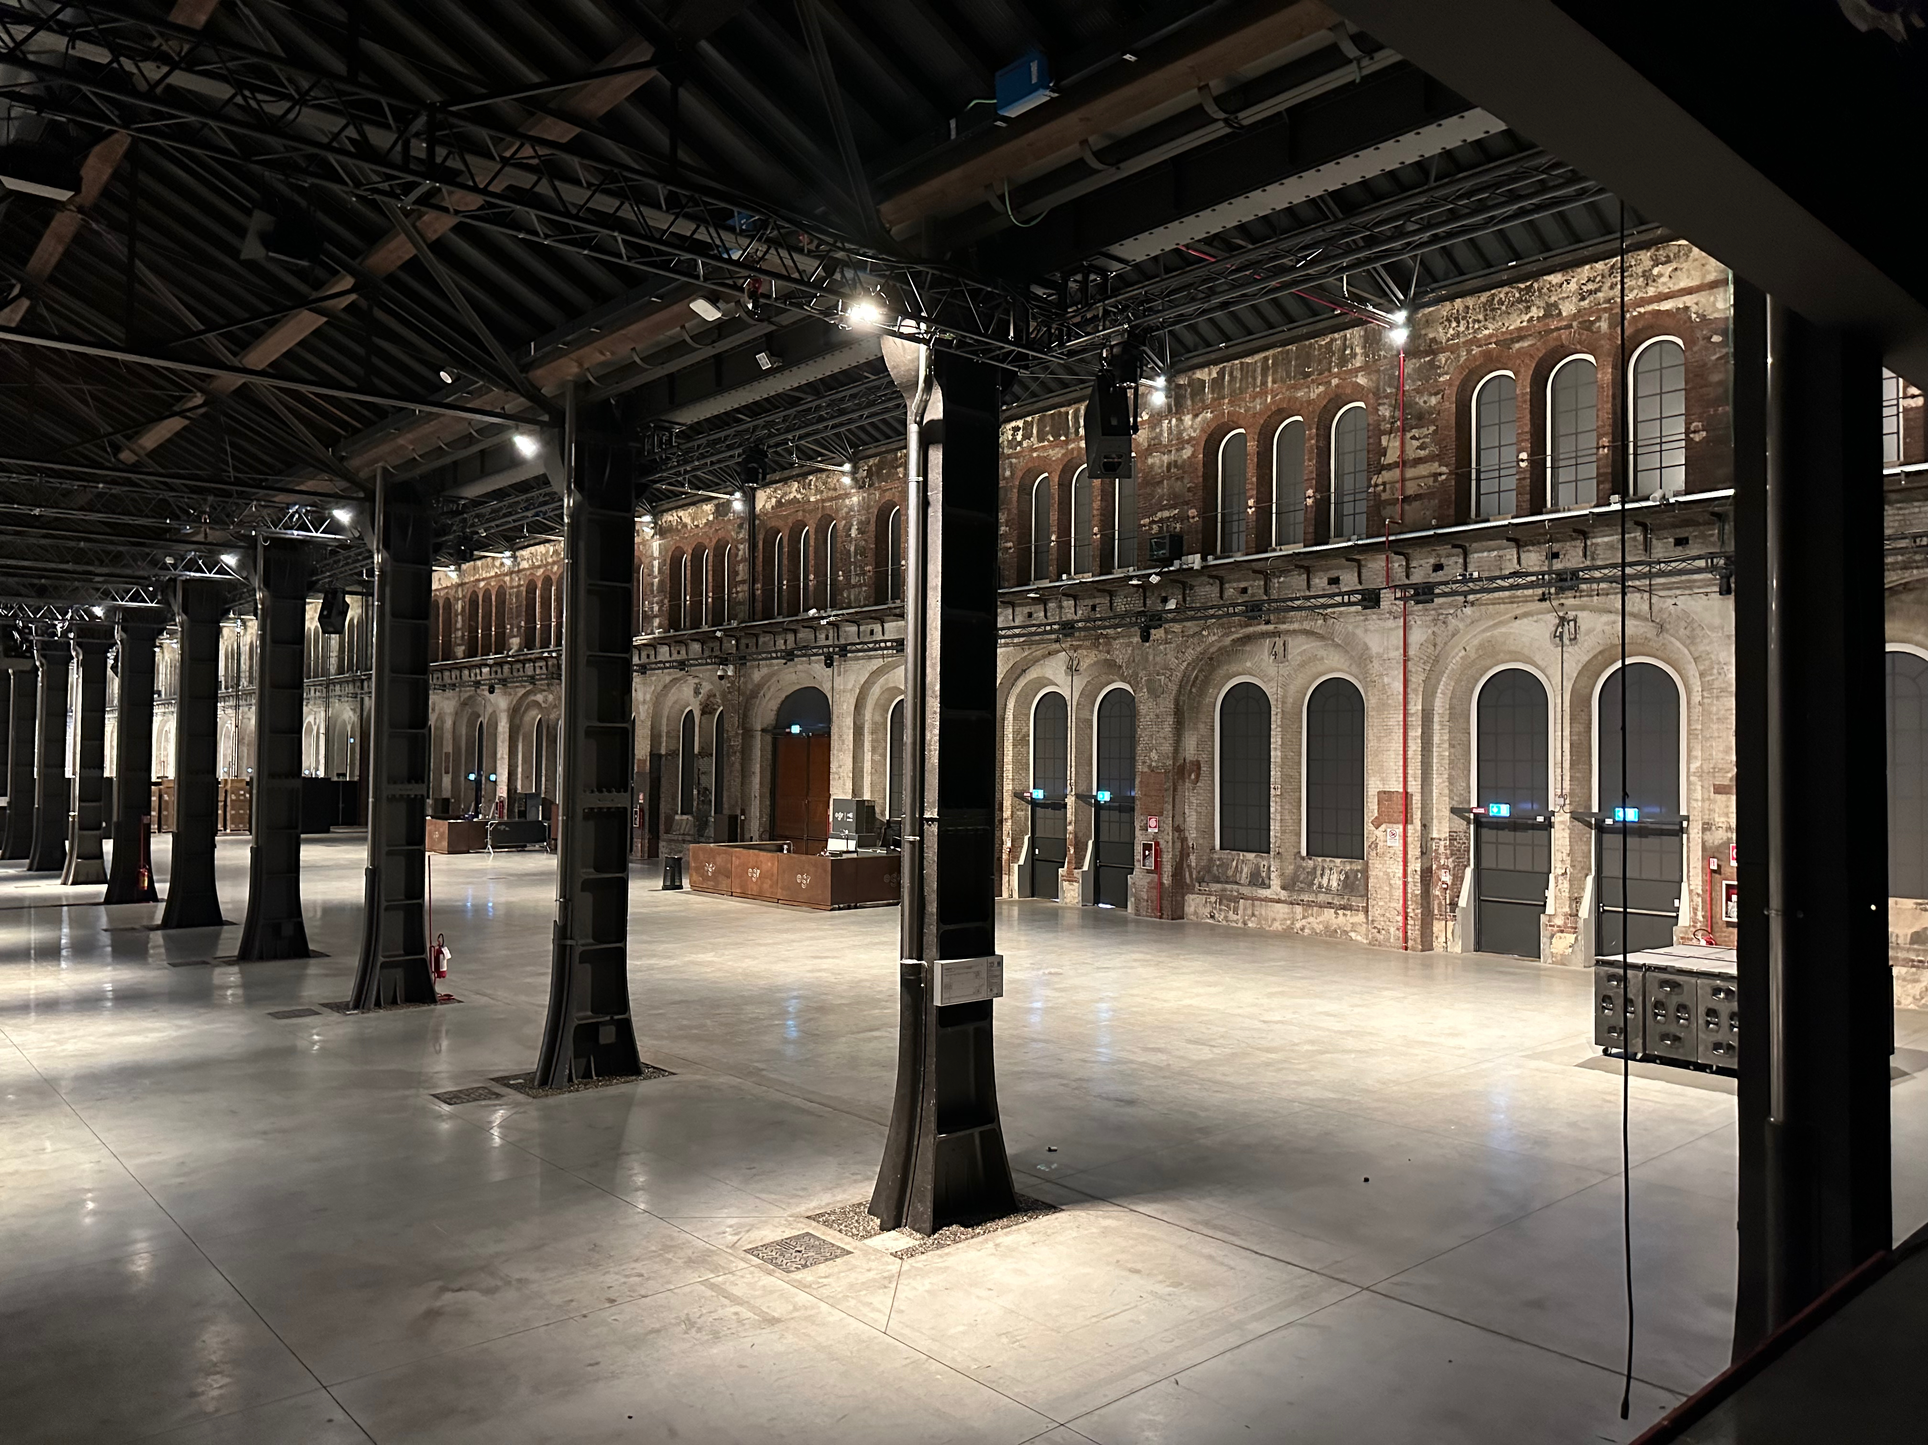
ECSC 2024 venue:
OGR – Officine Grandi Riparazioni

Slide 54
Road to ECSC 24
openECSC

Slide 55
openECSC
A worldwide cybersecurity competition open to everyone
Aimed to broaden participation beyond traditional age and nationality restrictions and to expands the ECSC community
The 2024 edition will feature 3 one-week long rounds and a 24 hour final round
Hosted by the same organizers of ECSC 2024

Slide 56
Road to ECSC 24
All the CTFs organized in 2024 by our Lab will be freely accessible and playable by every countries involved in ECSC
  CyberChallenge.IT
  Italian Cybersecurity Olympiads
  CyberTrials
  TeamItaly

Slide 58
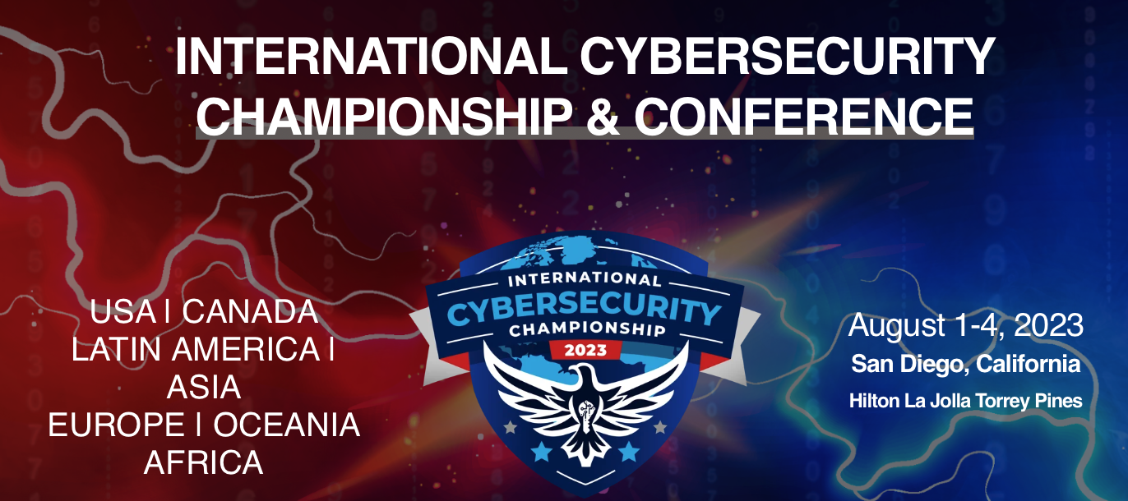
ICC 2022 & 2023
Il Cybersecurity National Lab è stato selezionato dagli organizzatori delle ultime due edizioni di ICC (Atene, 2022 e San Diego, CA, 2023), per fornire la piattaforma e le sfide per la CtF Attack/Defence.

Slide 59
ICC 2022 & 2023
Il Cybersecurity National Lab è stato selezionato dagli organizzatori delle ultime due edizioni di ICC (rispettivamente Atene, 2022 e San Diego, CA, 2023), per fornire la piattaforma e le sfide per la CtF Attack/Defence.

Slide 60
Linea CyberHighSchools

Slide 61
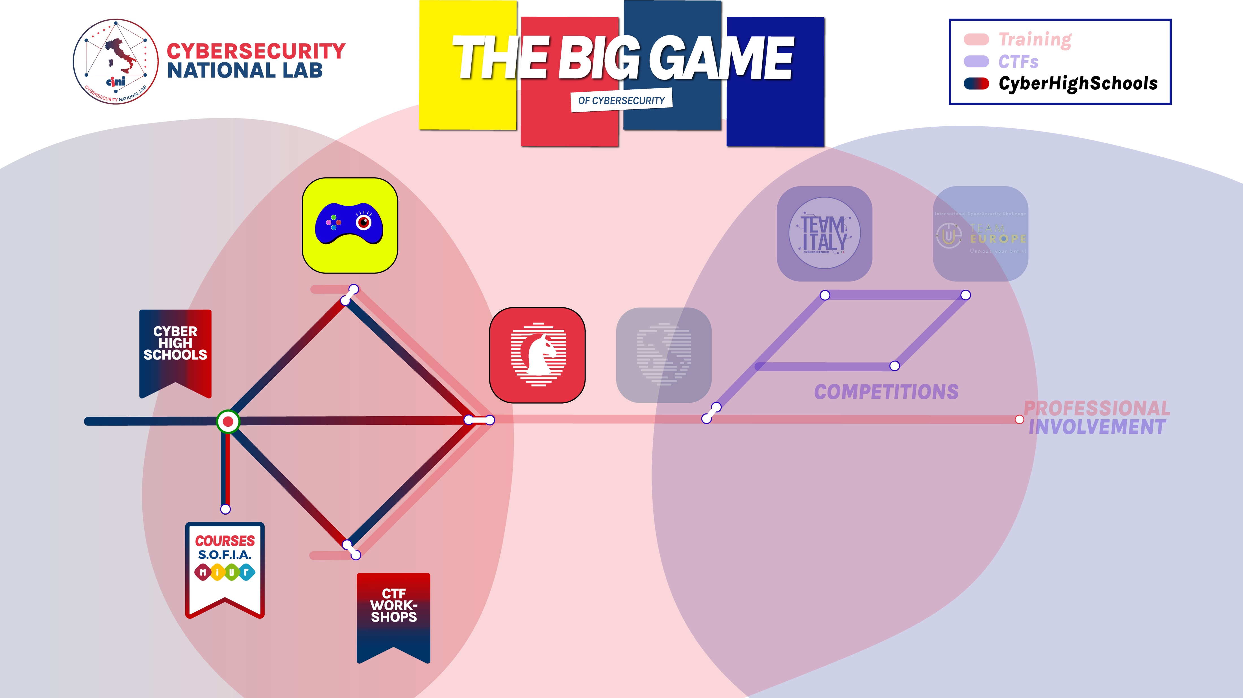

Slide 63

Programma finalizzato a:
  attivare una rete tra le scuole superiori di II grado

Slide 64
Programma finalizzato a:
  attivare una rete tra le scuole superiori di II grado
A oggi 600+
scuole superiori federate

Slide 65
Programma finalizzato a:
  contribuire alla crescita di una comunità di professori sempre più consapevoli delle problematiche legate alla cybersicurezza

Slide 66
Programma finalizzato a:
  offrire corsi di formazione gratuiti per i professori interessati

Slide 68
Programma finalizzato a:
  offrire corsi di formazione gratuiti per i professori interessati
A oggi 1.550+ professori hanno completato i nostri corsi

Slide 69
Programma finalizzato a:
  offrire corsi di formazione gratuiti per i professori interessati
A oggi 1.550+ professori hanno completato i nostri corsi
Ultimate:
- 9 edizioni del corso introduttivo
- 11 edizioni del corso avanzato

Slide 71
Opportunità
I professori sono invitati ad accompagnare i loro studenti partecipanti alle competizioni nazionali finali di OliCyber, CyberTrials e ai CTF Workshop
Momenti di formazione specifici per loro durante questi eventi

Slide 72


Slide 73

Малые Автюхи
Калинковичский район
Республики Беларусь
Paolo PRINETTO
Director
CINI Cybersecurity National Lab
Paolo.Prinetto@cybersecnatlab.it
Mob. +39 335 227529
https://cybersecnatlab.it

